Slide 1


Team. 4
201311265 김상원
201210194 김정환
201311269 김제헌
201311297 이상명

Slide 2

01
Project Introduction
02
Requirements
03
Use Case Diagram
04
Plans & Environments

Slide 3

Motivation
Project Objectives
Implement Prototype

Slide 4

01 Project Introduction
Motivation
Testing Case
Category
Partitioning
Testing
Tool
Generate
Notes:
“Priority”는
저희는 Category Partitioning Testing Tool를 사용하는 과정에서, 테스트 단계에서 모든 테스트 케이스가 동일한 중요도를 갖지 않는다는 사실을 발견했습니다. 만약 테스터가 더 중요한 테스트 케이스를 덜 중요한 케이스 보다 시간상 먼저 테스팅 한다면 중요한 시스템 오류를 짧은 시간 안에 파악하여 대처할 수가 있습니다. 이는 소프트웨어의 규모가 클수록 더욱 필요한 기능이라 생각됩니다. 따라서 저희는 이번 프로젝트에서 단순히 테스트 케이스를 생성시키는 것뿐만 아니라 케이스들 간에 우선순위를 매기는 것을 목표로 하였습니다.

Slide 5
01 Project Introduction
Motivation
1 AAA
2 BBB
Priority!
…
…
N XXX
총 N개의 Test Case
Notes:
“Priority”는
저희는 Category Partitioning Testing Tool를 사용하는 과정에서, 테스트 단계에서 모든 테스트 케이스가 동일한 중요도를 갖지 않는다는 사실을 발견했습니다. 만약 테스터가 더 중요한 테스트 케이스를 덜 중요한 케이스 보다 시간상 먼저 테스팅 한다면 중요한 시스템 오류를 짧은 시간 안에 파악하여 대처할 수가 있습니다. 이는 소프트웨어의 규모가 클수록 더욱 필요한 기능이라 생각됩니다. 따라서 저희는 이번 프로젝트에서 단순히 테스트 케이스를 생성시키는 것뿐만 아니라 케이스들 간에 우선순위를 매기는 것을 목표로 하였습니다.

Slide 6
01 Project Introduction
Project Objectives
“
Category Partitioning Test Case Generating Tool
category, choice, constraint, priority를 입력 받아
테스트 케이스를 생성
- 테스트 케이스들을 우선순위[Priority]대로 정렬
- 생성된 테스트 케이스들을 엑셀 파일 형태로 출력
”
- 현재까지 진행한 파일을 언제든지 저장/불러오기
Notes:
- category, choice, constraint, priority를 입력 받아 테스트 케이스를 생성
- 테스트 케이스들을 우선순위대로 정렬하여 보여준다.
- 생성된 테스트 케이스들을 엑셀 파일 형태로 export한다.
- 현재까지 진행한 파일을 언제든지 저장하거나 불러온다.

Slide 7
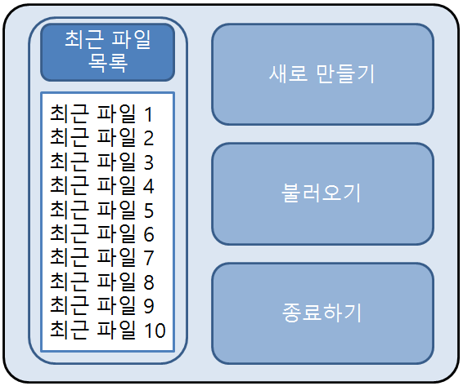
01 Project Introduction
Implement Prototype

Slide 8
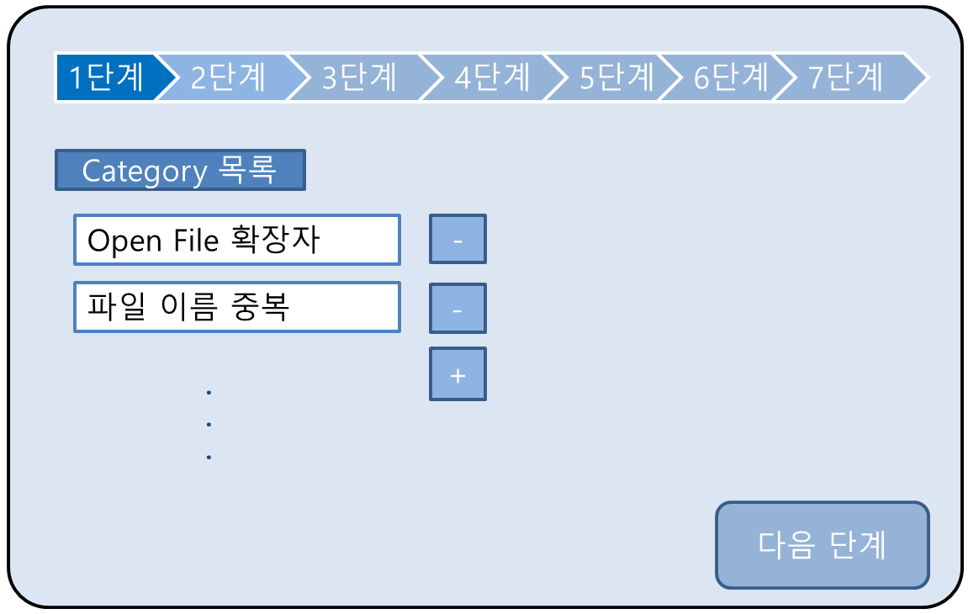
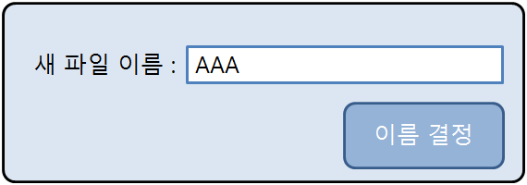
01 Project Introduction
Implement Prototype

Slide 9
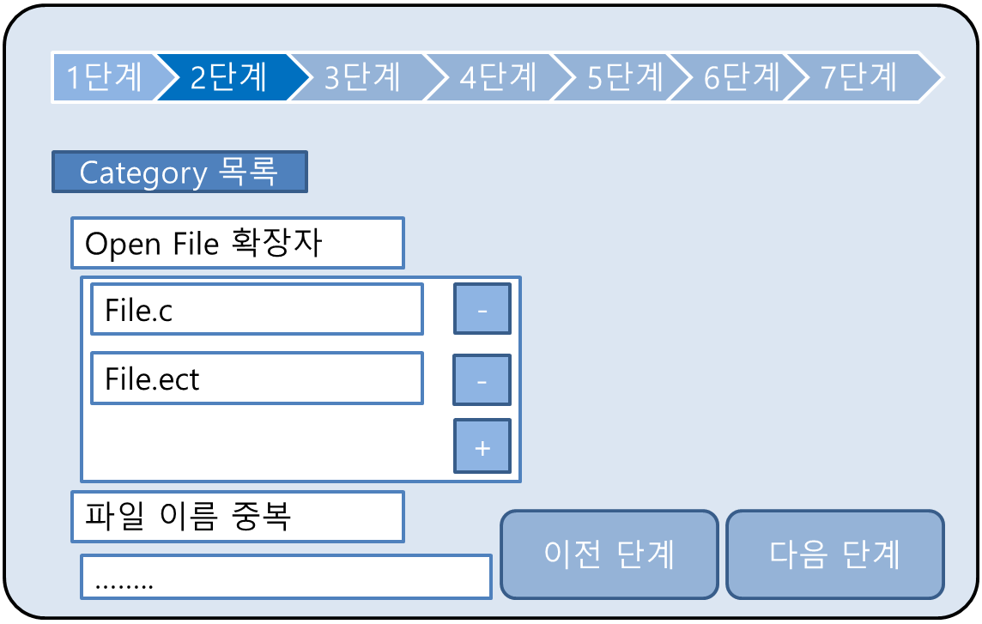
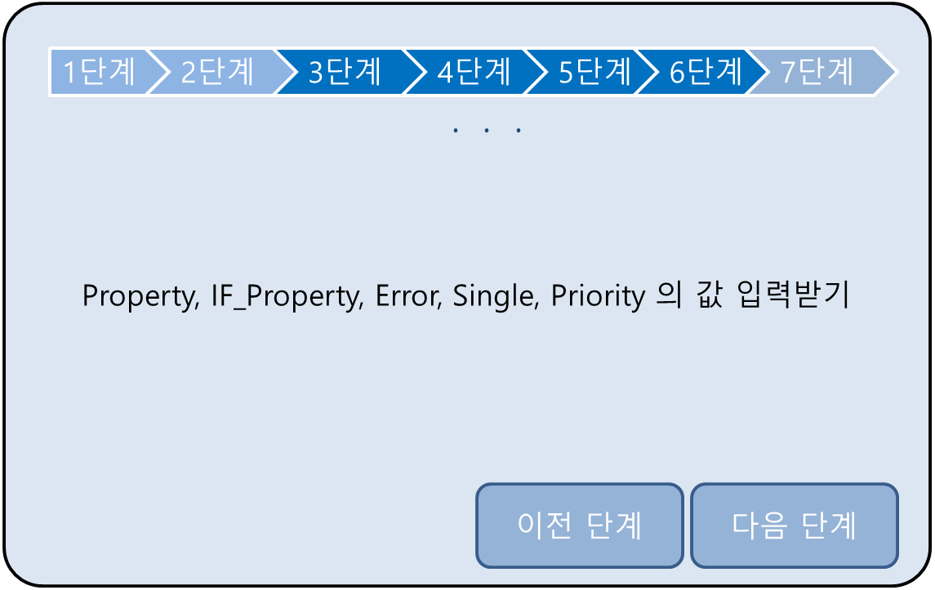
01 Project Introduction
Implement Prototype

Slide 10
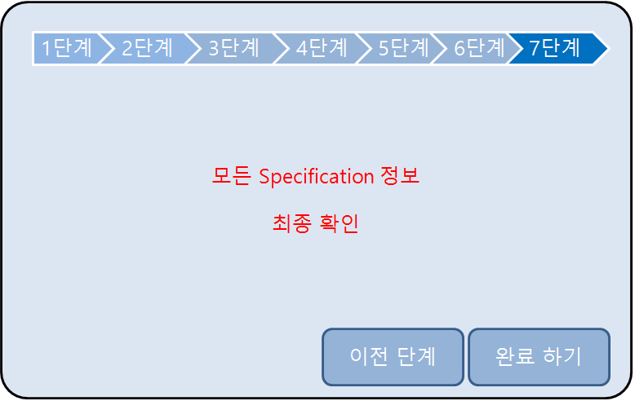
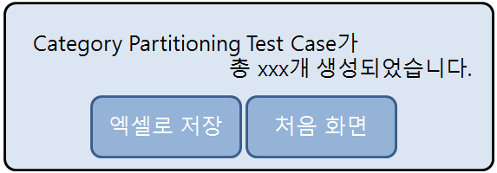
01 Project Introduction
Implement Prototype

Slide 11
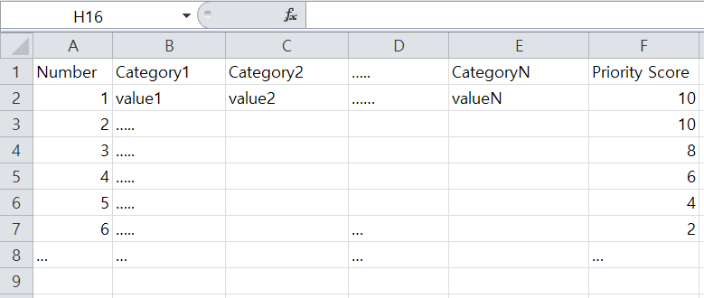
01 Project Introduction
Implement Prototype

Slide 12

Functional Requirements
Non-Functional Requirements

Slide 13
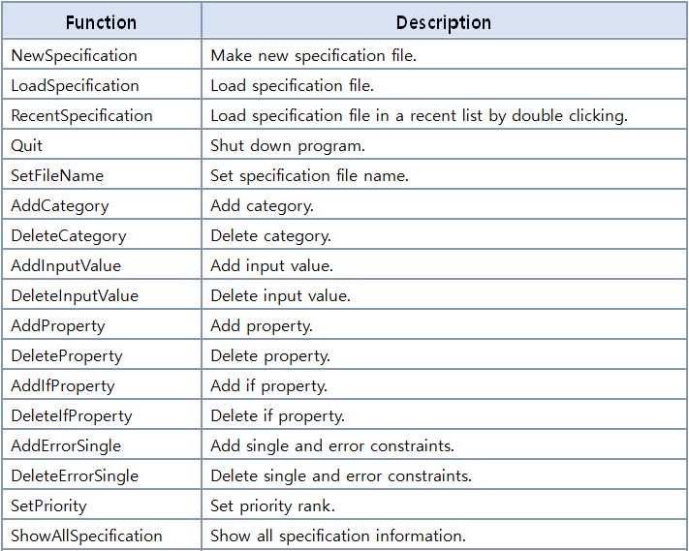
02 Requirement
Functional Requirements

Slide 14
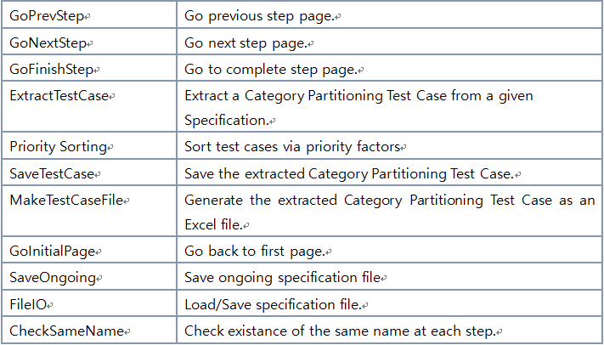
02 Requirement
Functional Requirements

Slide 15
02 Requirement
Non Functional Requirements
- 빠른 Test Case 생성
- 직관적인 인터페이스

Slide 16

Draw a Use Case Diagram

Slide 17
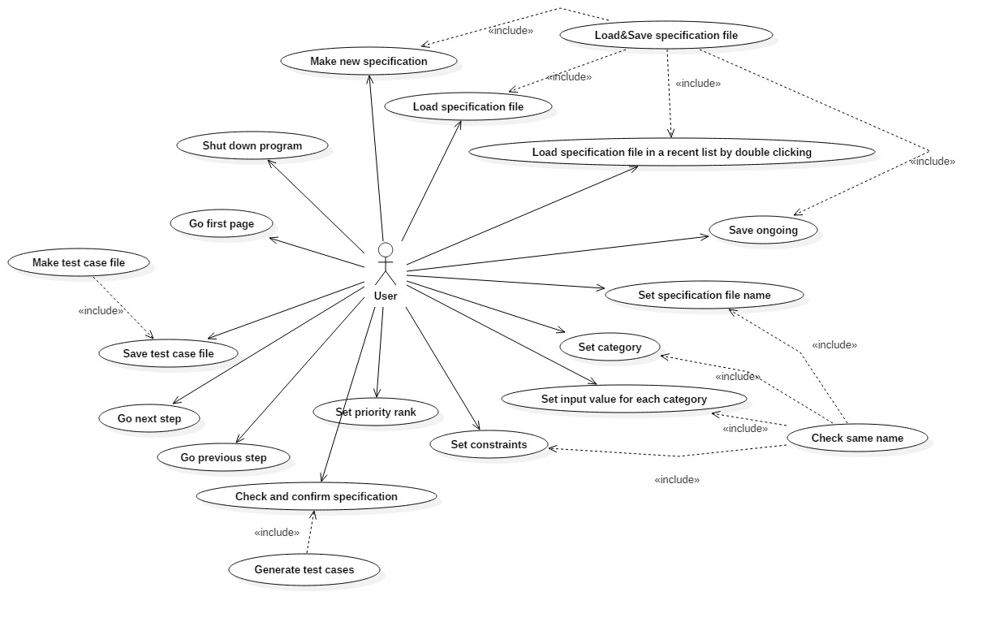
03 Use Case Diagram
Draw a Use Case Diagram

Slide 18
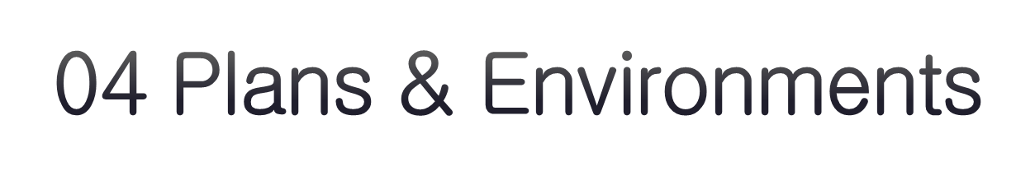
Resource Estimation
Risk Reduction Plan
Environments

Slide 19
04 Plans & Environments
Resource Estimation
- Human Resource : 4명
- Project Duration : 3개월(12주)
- Human Efforts(Man-Month) : 4M/3M
Cost : 식대 1,200,000원
(5,000원/日,人x 4人x 5日/주x 12주)

Slide 20
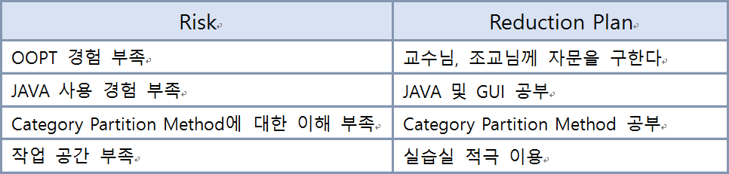
04 Plans & Environments
Risk Reduction Plan

Slide 21
04 Plans & Environments
Environments
- Operating Environments: Microsoft Windows 7 이상
- Developing Environments
① 운영체제: windows 7, 10
② CPU : Intel
③ IDE : Eclipse
④ 개발언어: JAVA
⑤ UML 툴: StarUML

Slide 22



Notes:
Plans & Environments

